Slide 1
«Мэри Поппенс, до свидания».
Подготовила: Мингазова Элиза Ильгизаровна, ученица 6а класса
МОБУ СОШ №1
им.М.Абдуллина с.Киргиз-Мияки

Slide 2
Информация о фильме
Этот музыкальный фильм был выпущен в 1983 году.
Режисёр:Леонид Квинихидзе
В ролях снимались:Анатолий Горохов, Леонид Каневский, Марина Нудьга, Георгий Милляр, Татьяна Кузнецова, Игорь Ясулович, Гали Абайдулов, Илья Рутберг, Анна Плисецкая.и д.р
Композитор:Максим Дунаевский
Сценарист:Владимир Валуцкий, Памела Линдон Трэверс
Монтажер:Инесса Брожовская
Оператор:Валентин Пиганов

Slide 3
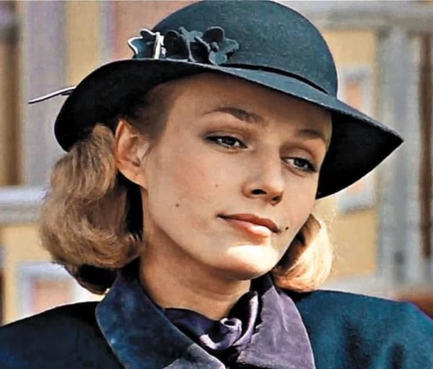
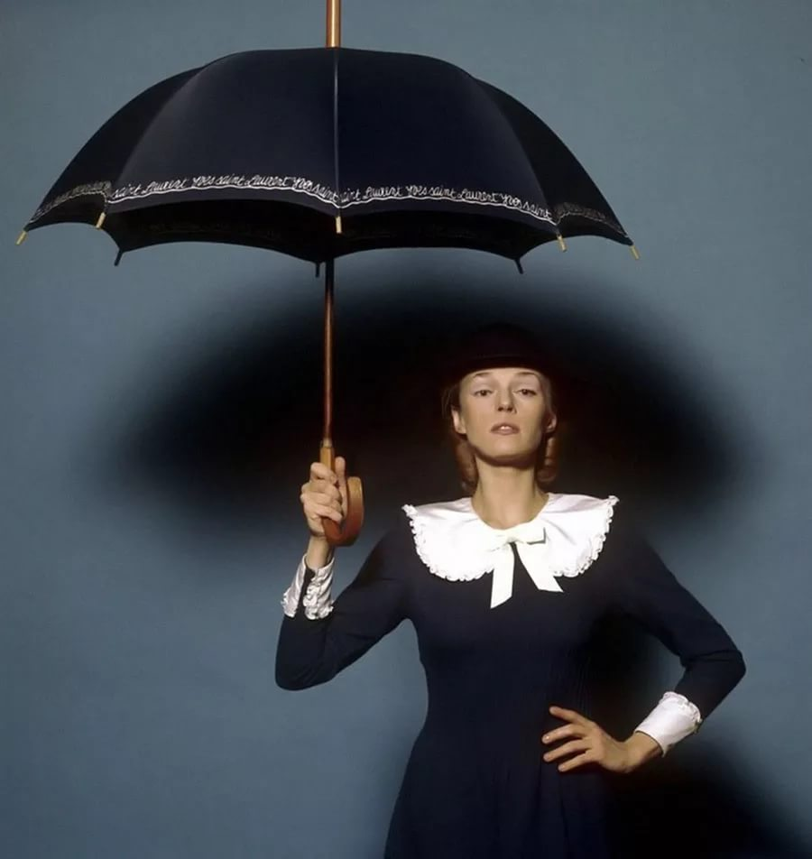
«Непогода», «Леди совершенство»
У песни «Непогода» темп неторопливый ,спокойная, задумчивая.
У песни «Леди совершенство» темп умеренный , динамика спокойная

Slide 4
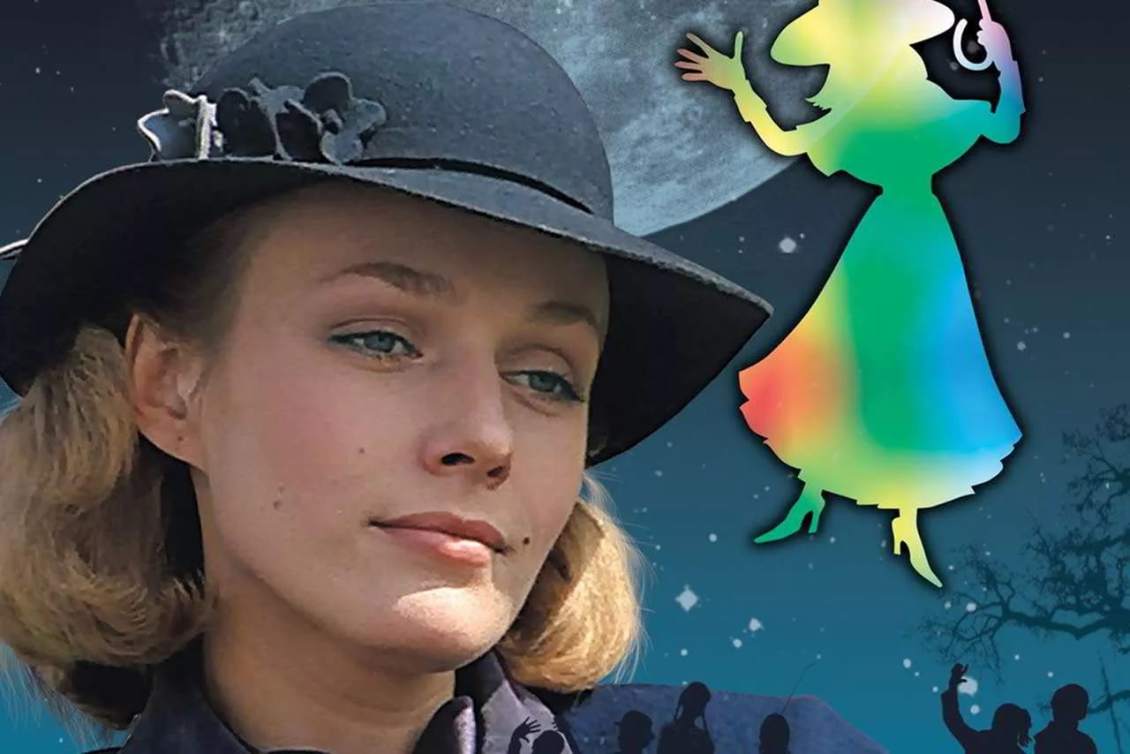
«Цветные сны», «33 коровы», «Лев и Брадобрей», «Ветер перемен»
У песни «Цветные сны» темп медленный, лиричный; динамика тихая. У песни «33 коровы» темп быстрый; динамика громкая. У песни «Лев и Брадобрей» темп умеренный; динамика громкая. У песни «Ветер перемен» темп умеренный; динамика тихая.

Slide 5
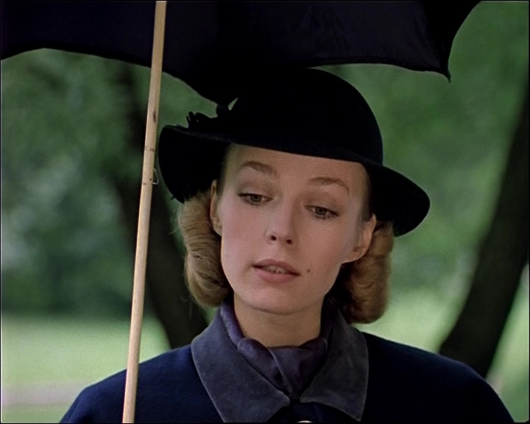
Любимая песня
Больше всего мне понравилась песня «Цветные сны», потому что она спокойная и передаёт чувство любви и счастья.

